Slide 1


1
ГБОУ СОШ №6 СП «Детский сад №36»
Мастер класс по изготовлению интерактивного игрового материала «Времена года»
Музыкальный руководитель Акимова Светлана Евгеньевна

Slide 2
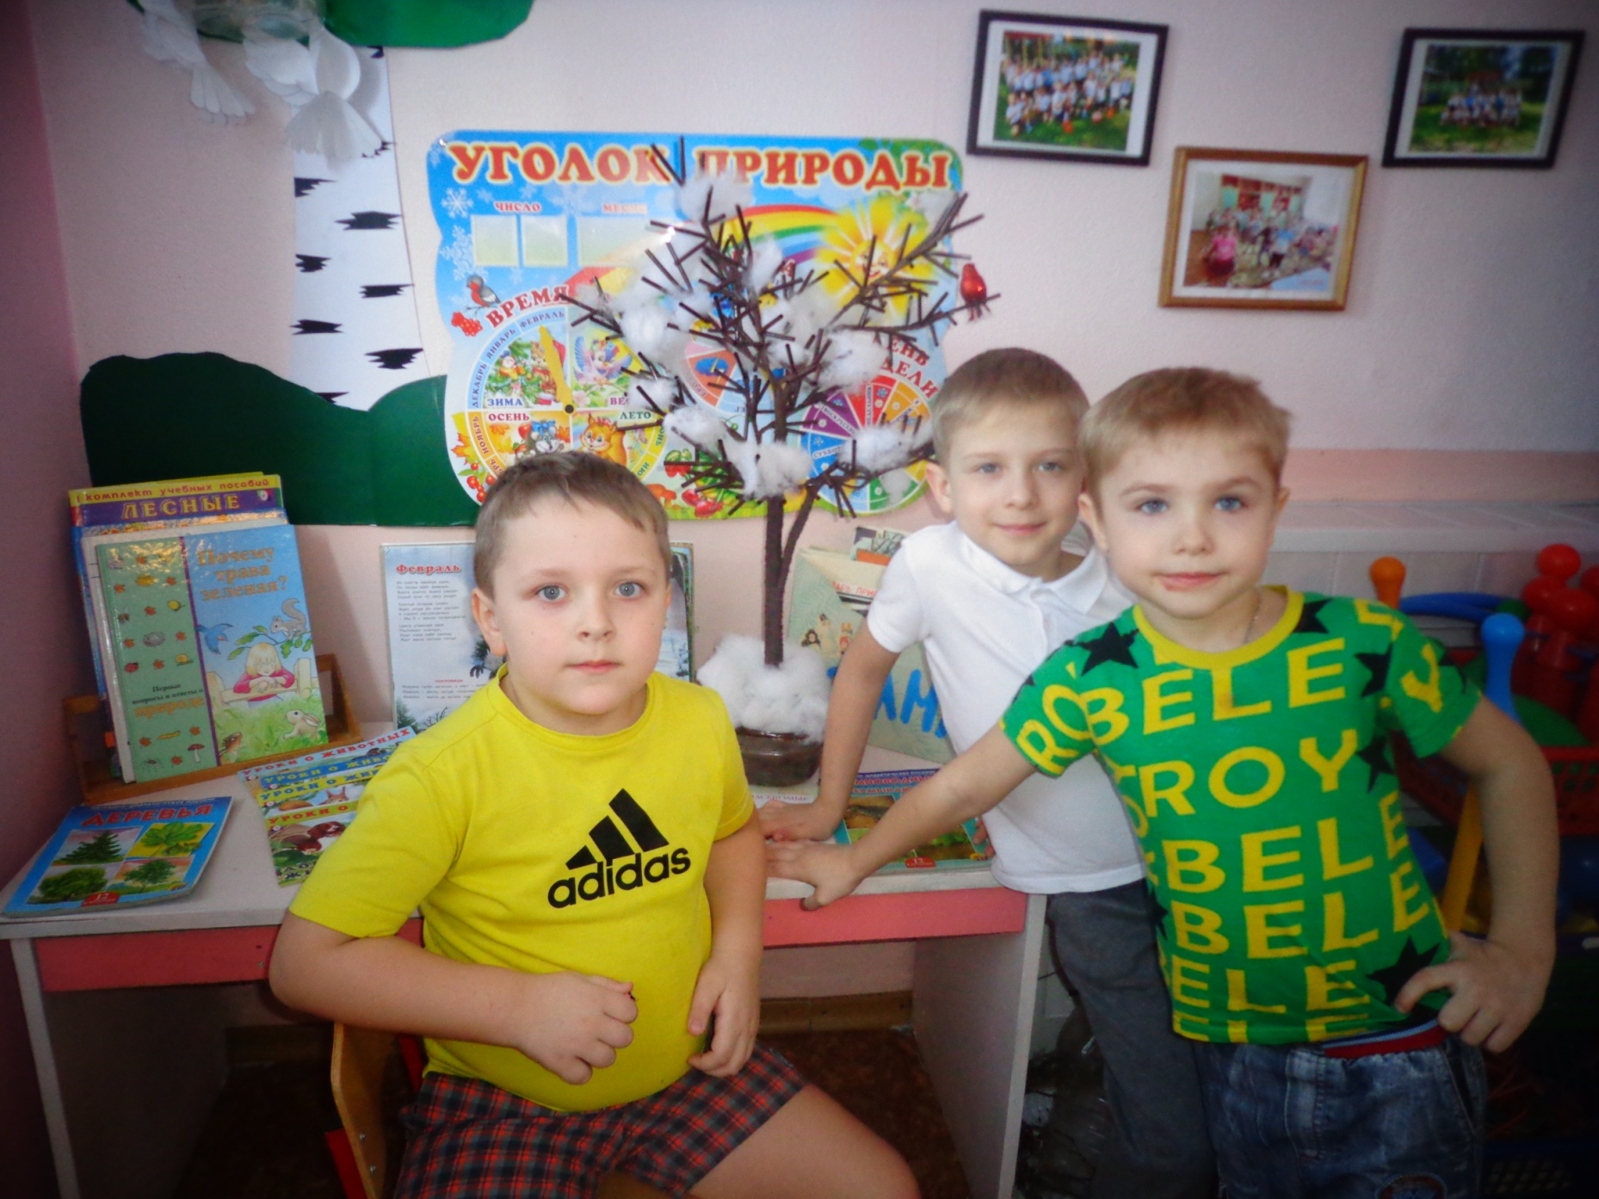

Slide 3
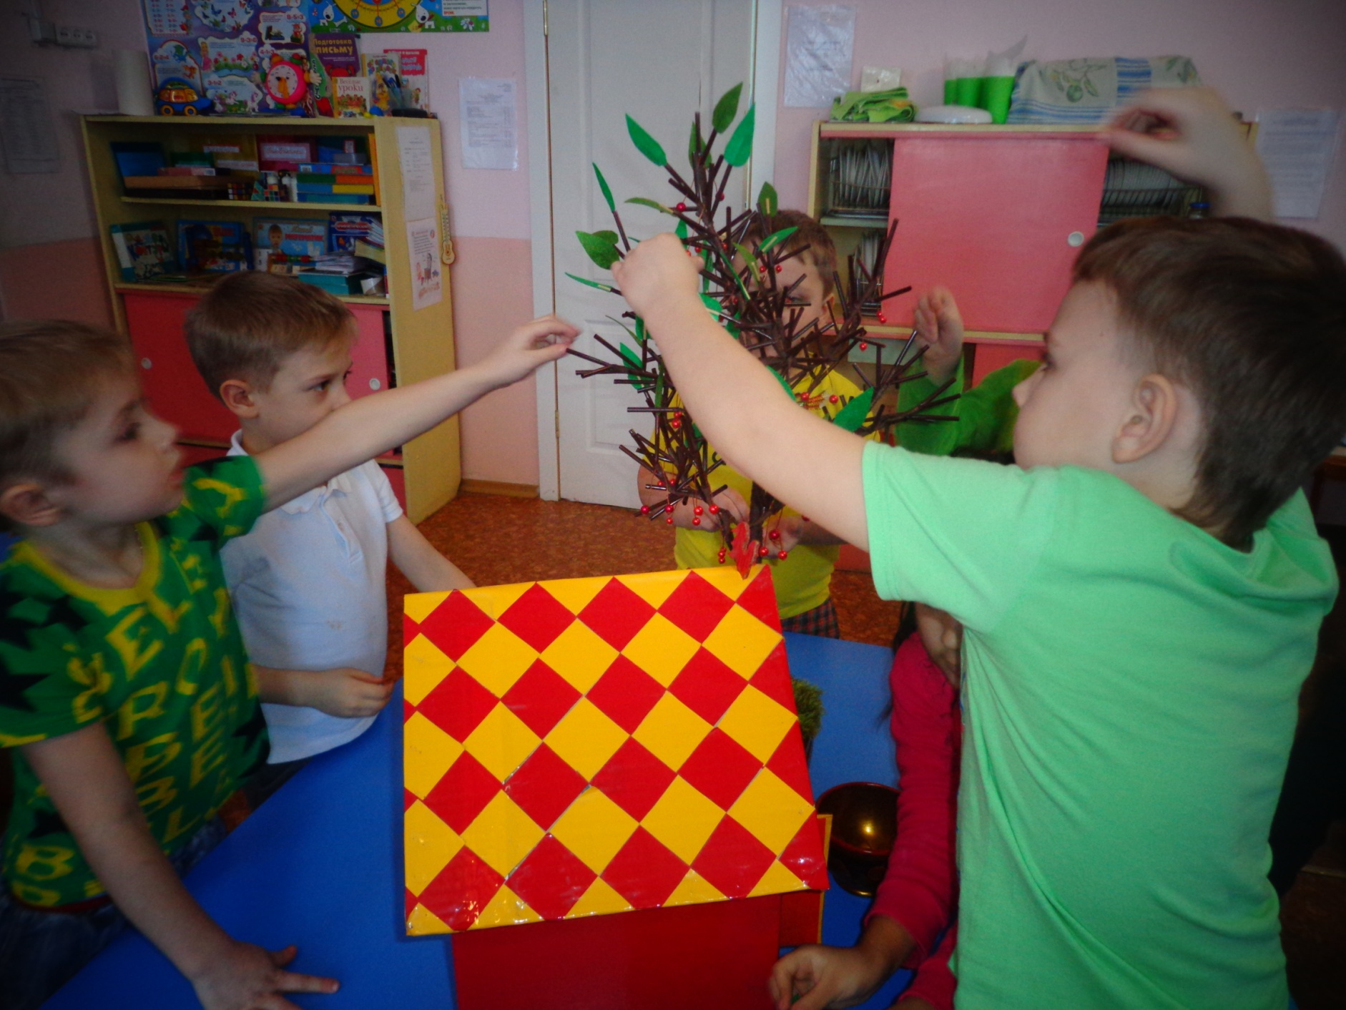

Slide 4
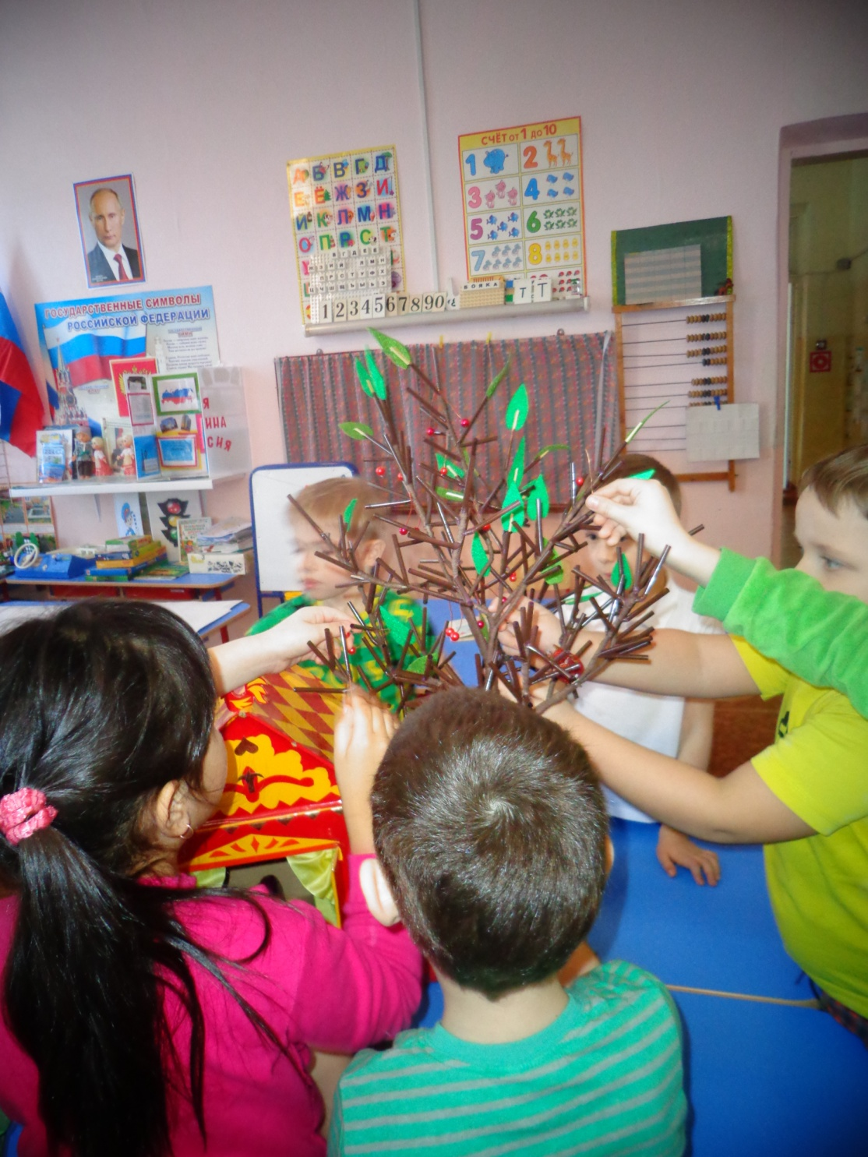

Slide 5
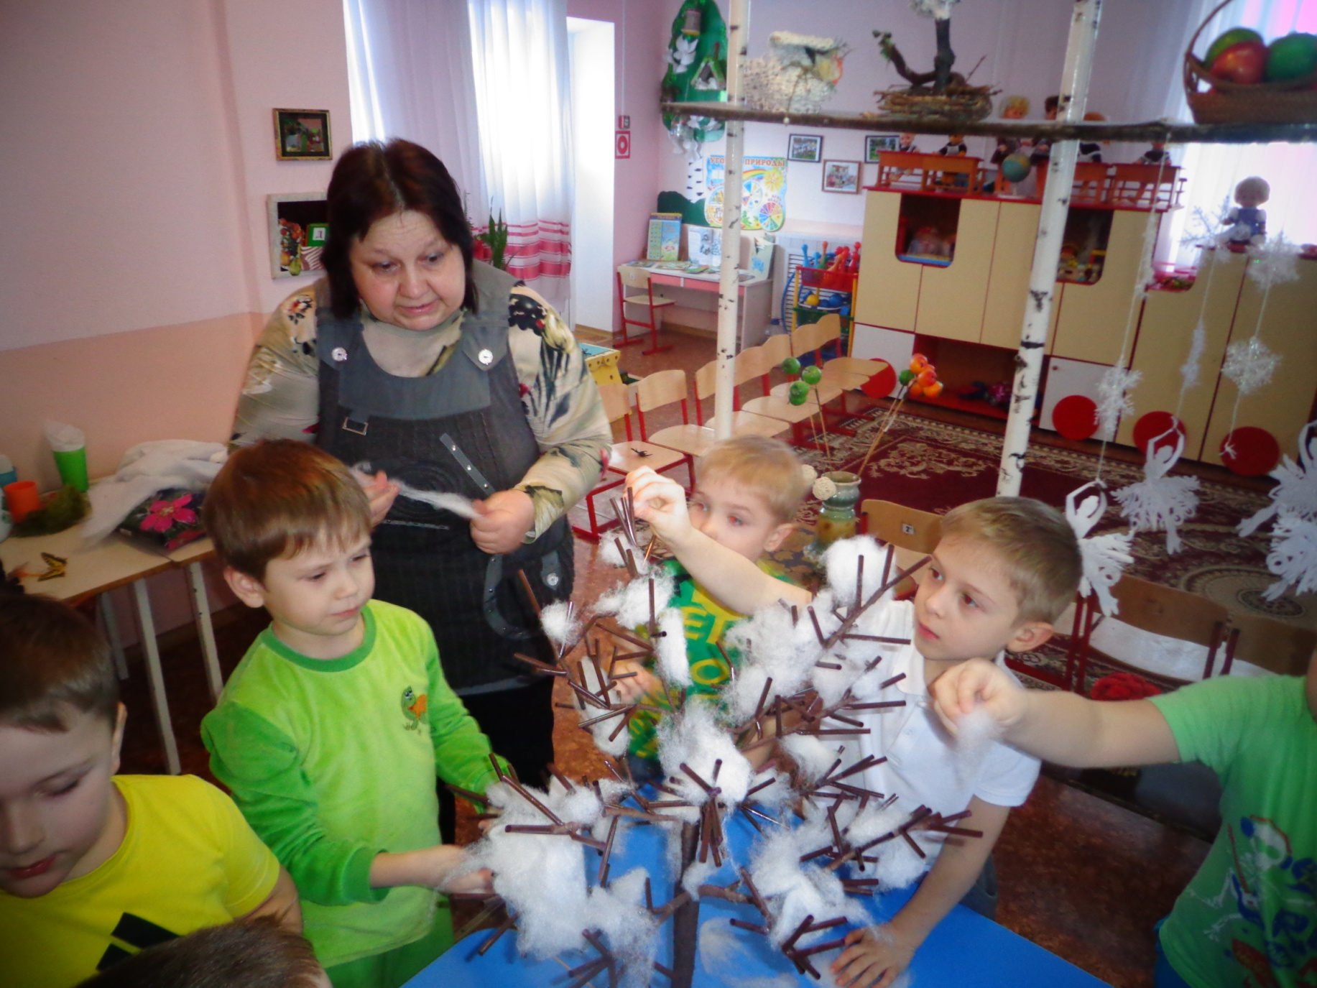

Slide 6
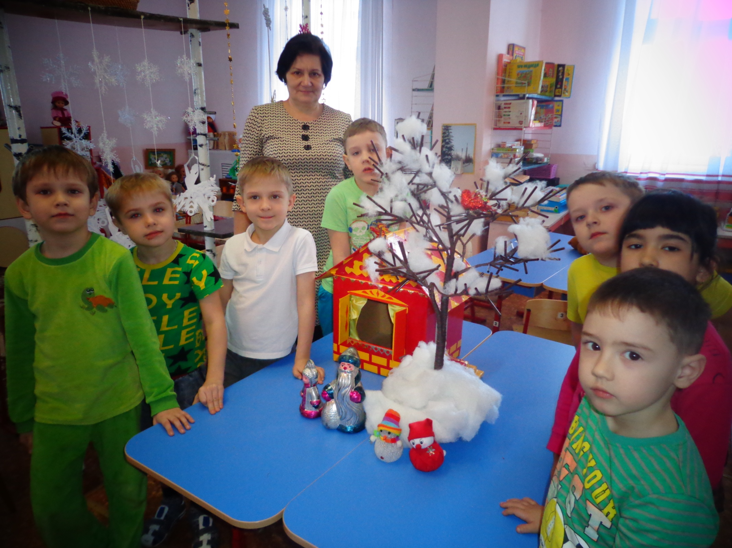

Slide 7
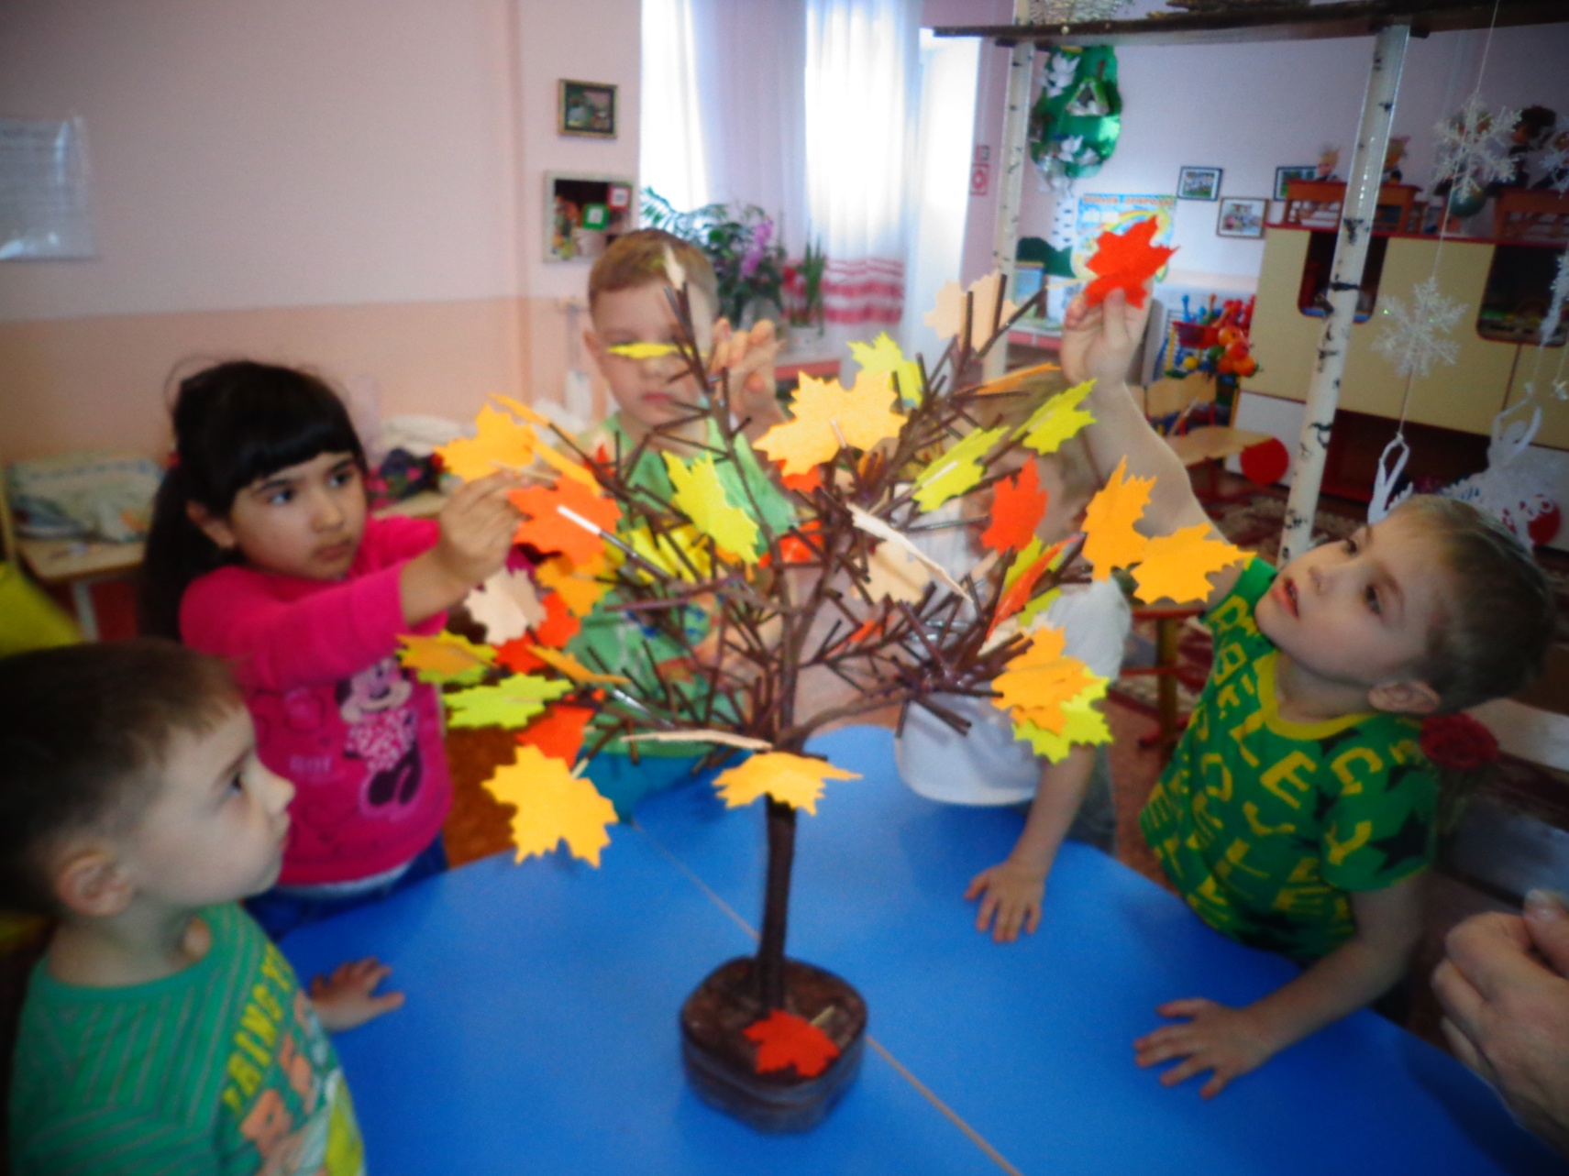

Slide 8
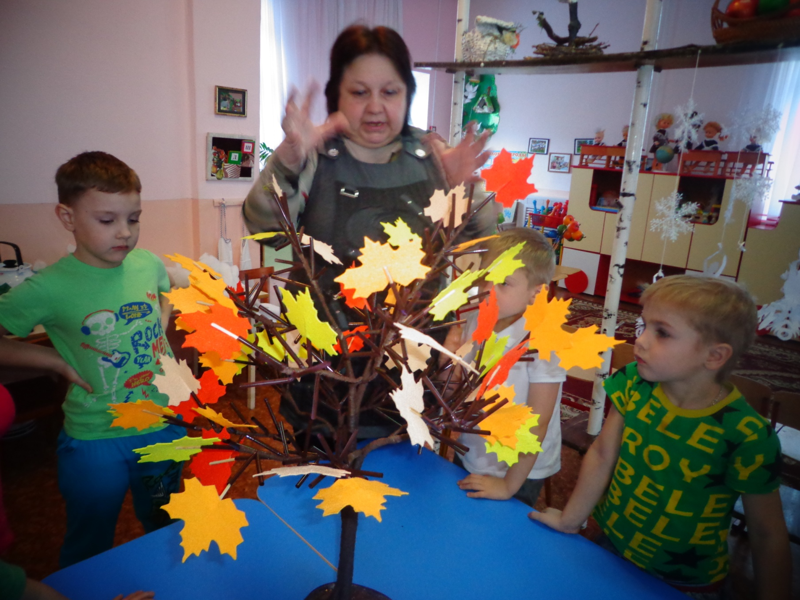

Slide 9
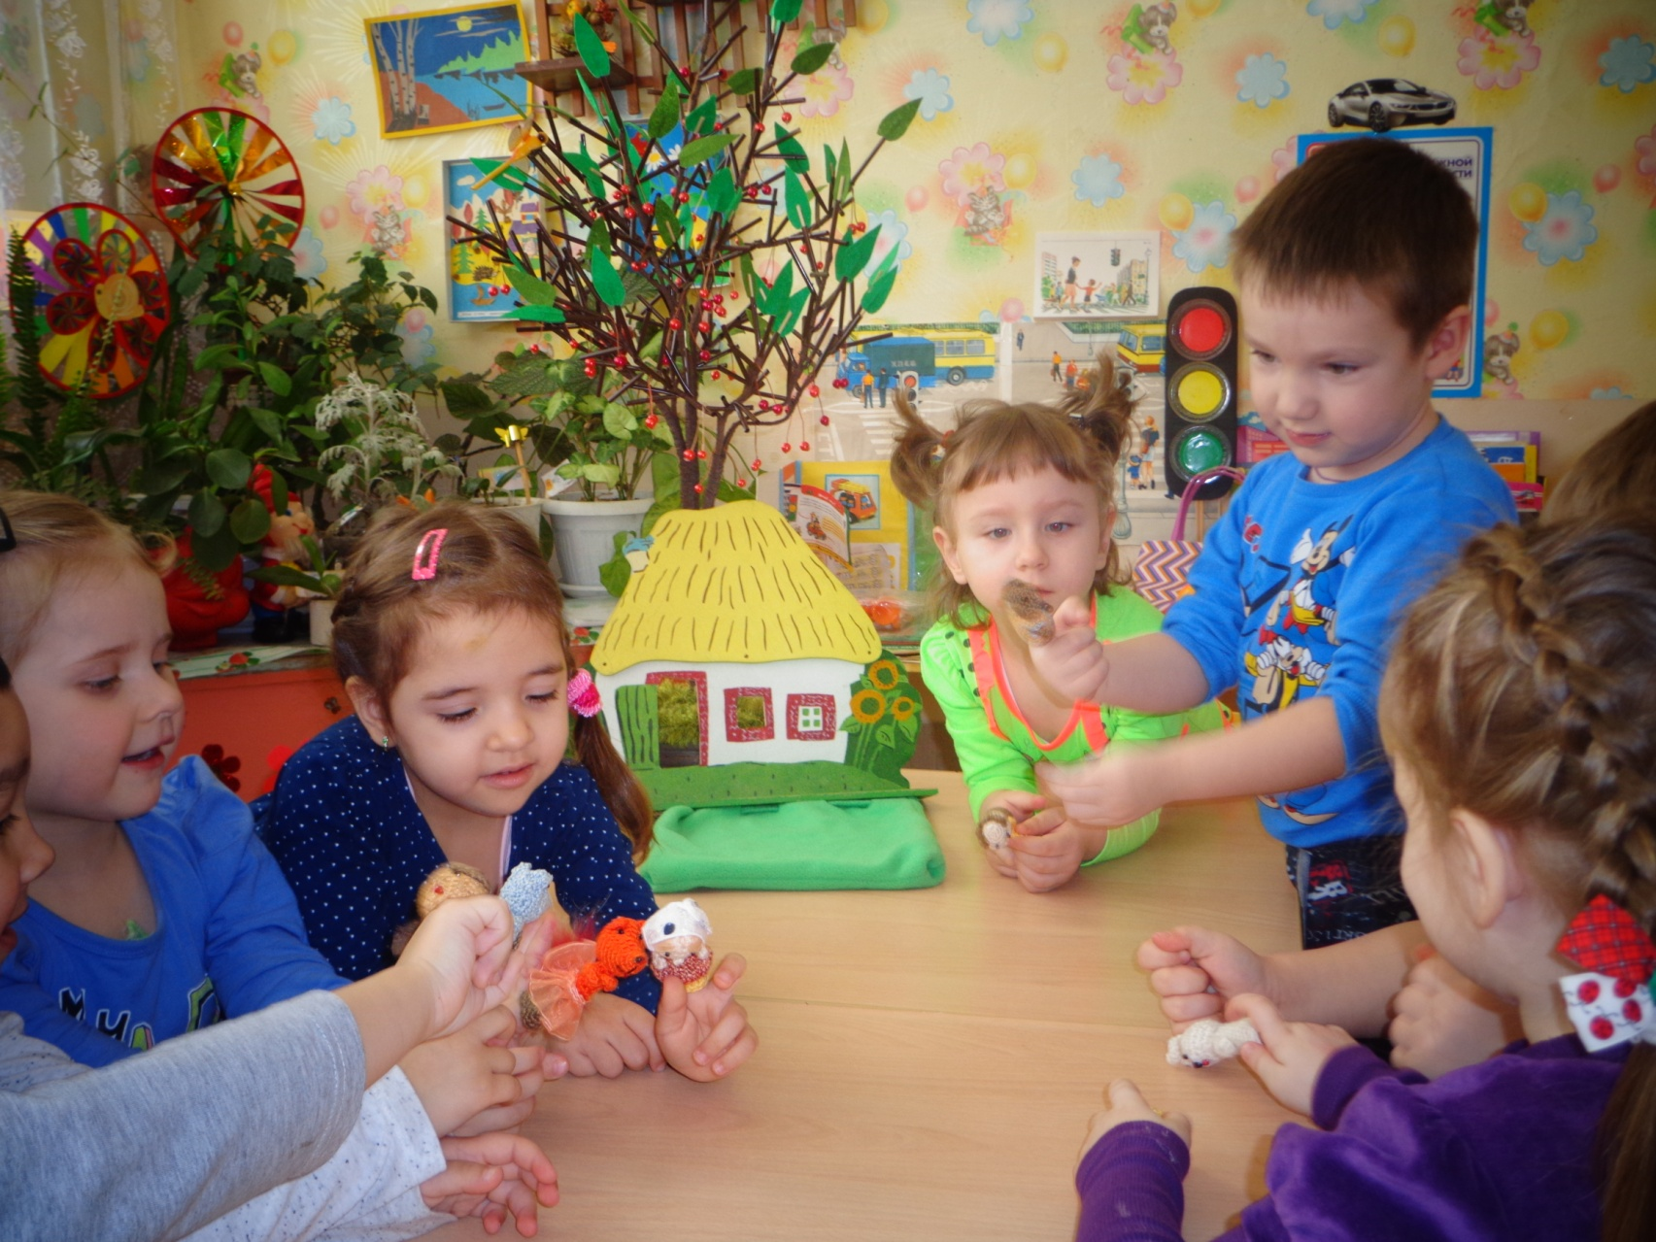

Slide 10
1
Спасибо за внимание!

